Slide 1

SUBSECRETARIA DE SANEAMENTO - SUSAN
SUPERINTENDÊNCIA DE ÁGUA, ESGOTO E DRENAGEM PLUVIAL - SUAD
DIRETORIA DE ABASTECIMENTO DE ÁGUA E ESGOTAMENTO SANITÁRIO - DAES
DO MARCO LEGAL À PRÁTICA:
O PAPEL DOS MUNICÍPIOS NA UNIVERSALIZAÇÃO DO SANEAMENTO
Políticas de planejamento territorial urbano
Dra. Isabela Meline Simões Lopes
Diretora DAES/SUSAN
BELO HORIZONTE – MG
Março/2025

Slide 2
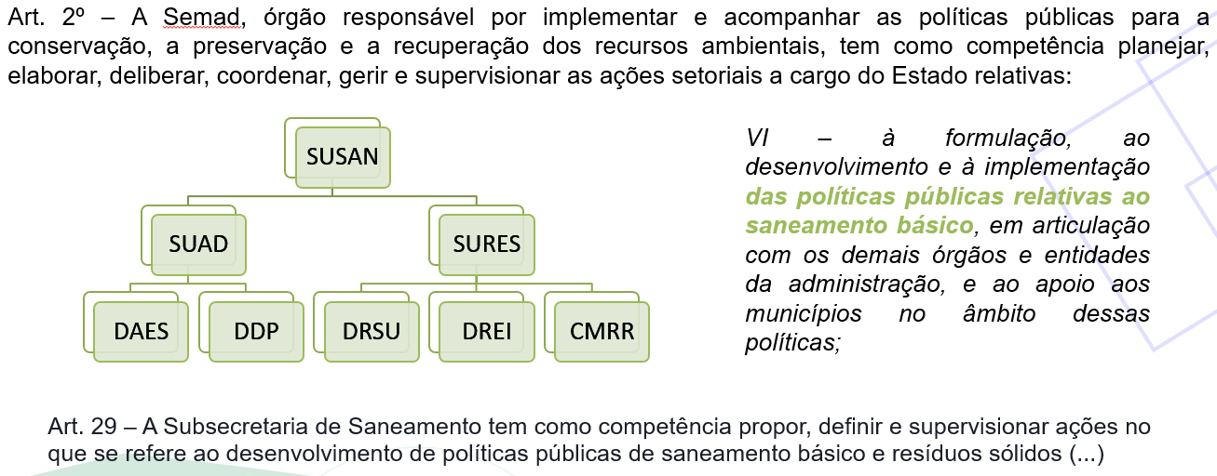
SANEAMENTO EM MINAS GERAIS: DECRETO Nº 48.706/2023

Slide 3
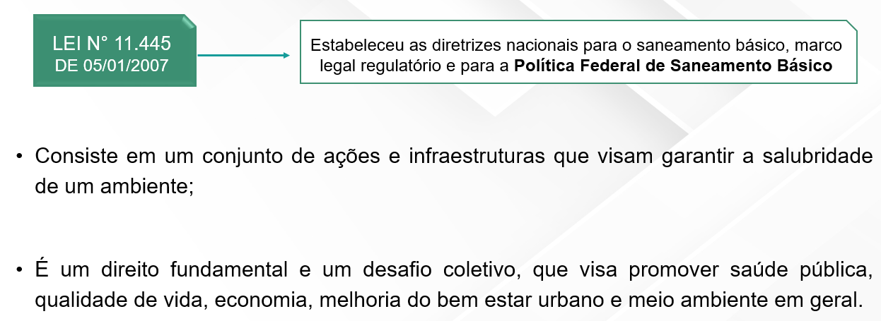
Introdução ao Saneamento básico

Slide 4
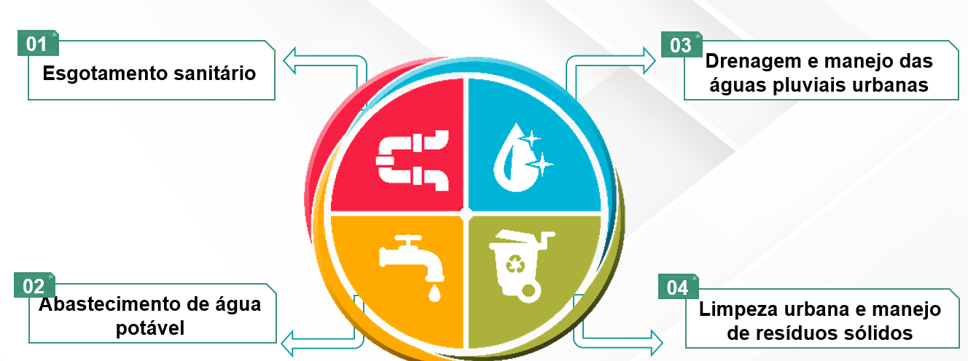
EIXOS DO SANEAMENTO BÁSICO

Slide 5
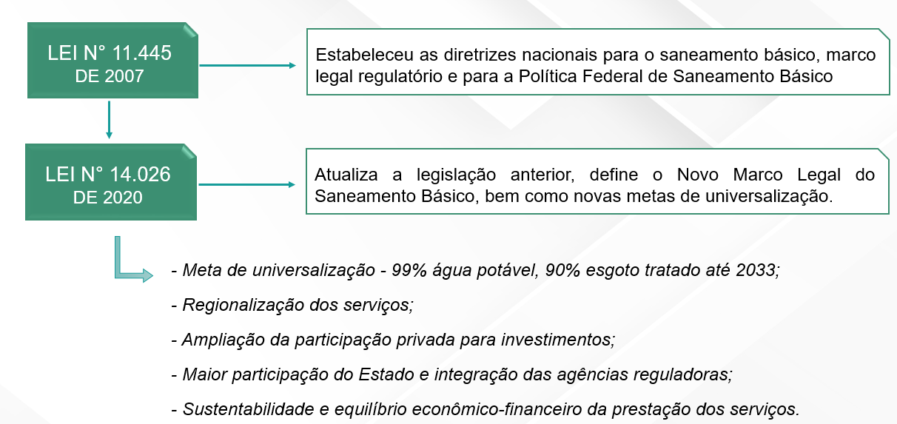
O NOVO “MARCO LEGAL REGULATÓRIO”

Slide 6
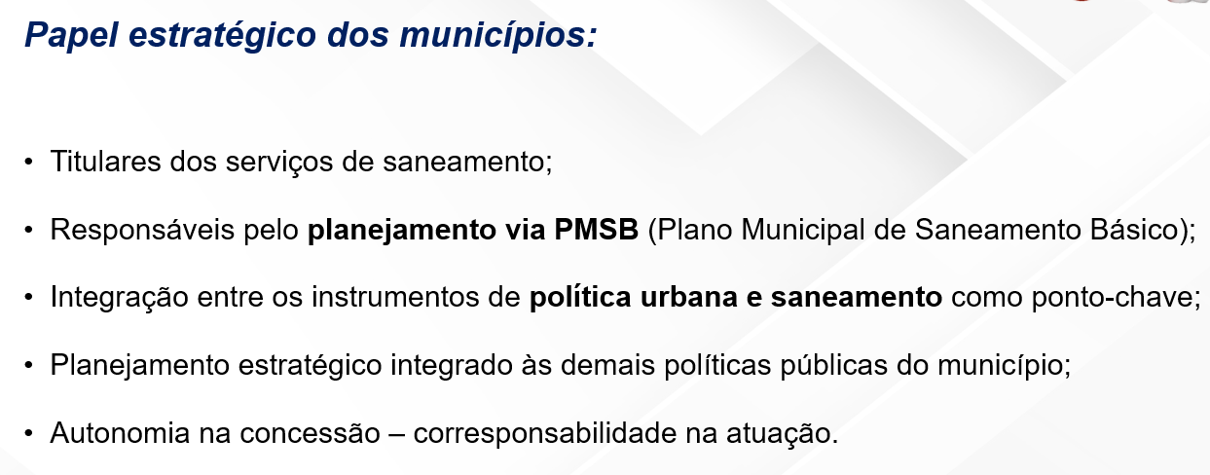

E O QUE É ISSO NA PRÁTICA?

Slide 7
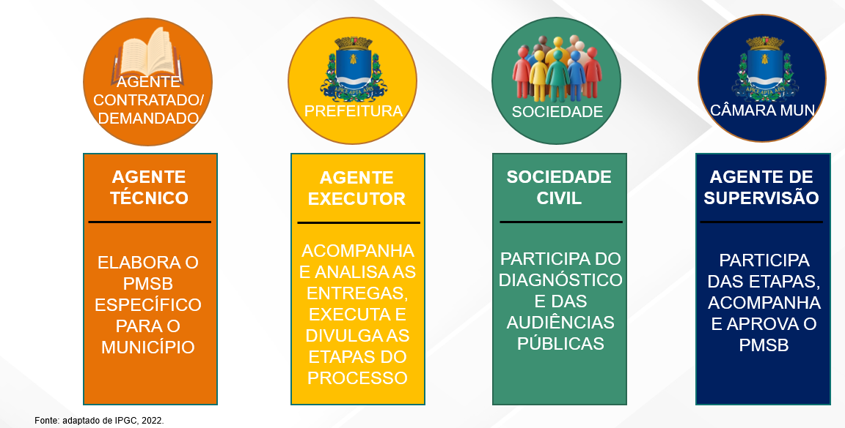
O PAPEL DOS MUNICÍPIOS - ATORES-CHAVE

Slide 8
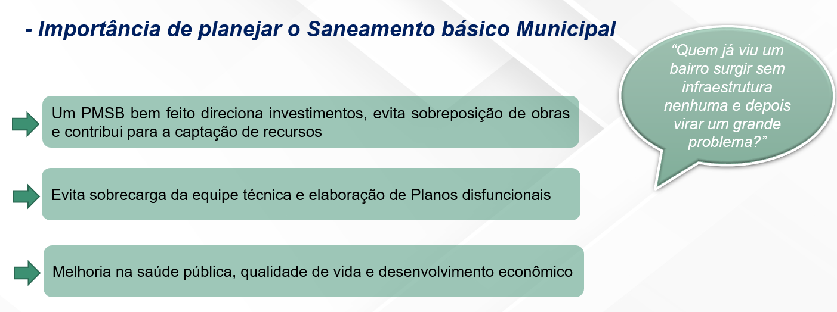
PLANEJAMENTO URBANO E SANEAMENTO

Slide 9
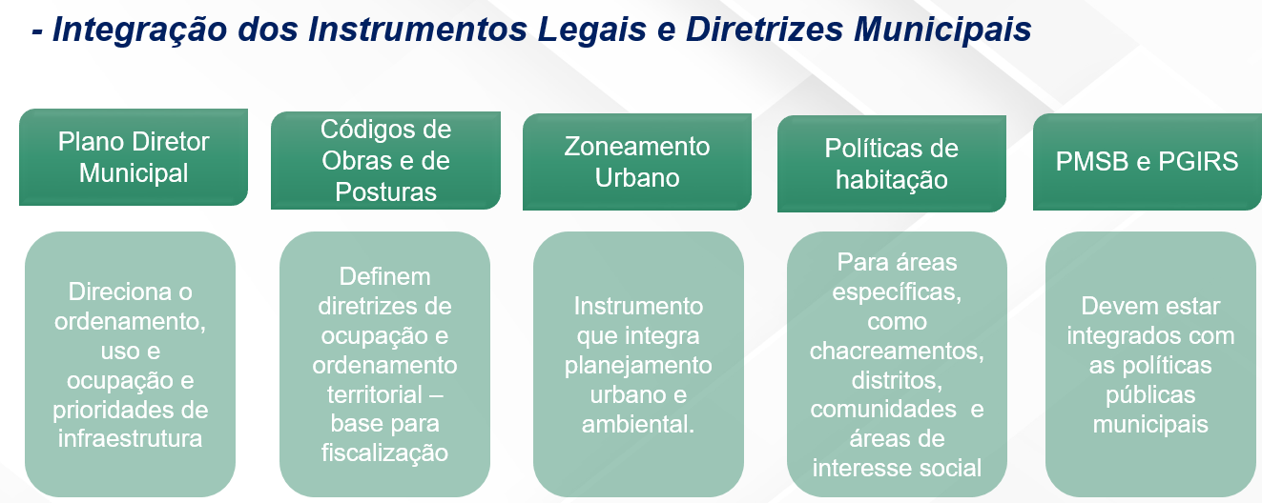
PLANEJAMENTO URBANO E SANEAMENTO

Slide 10
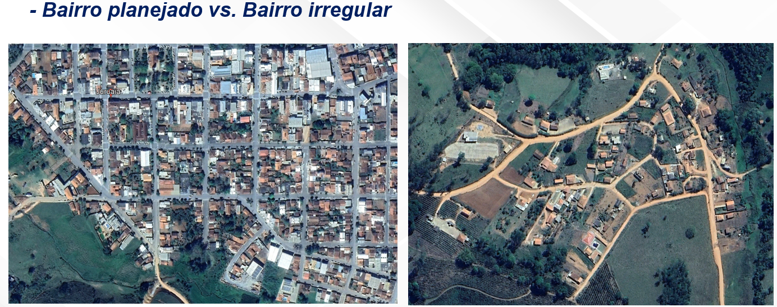
PLANEJAMENTO URBANO E SANEAMENTO

Slide 11
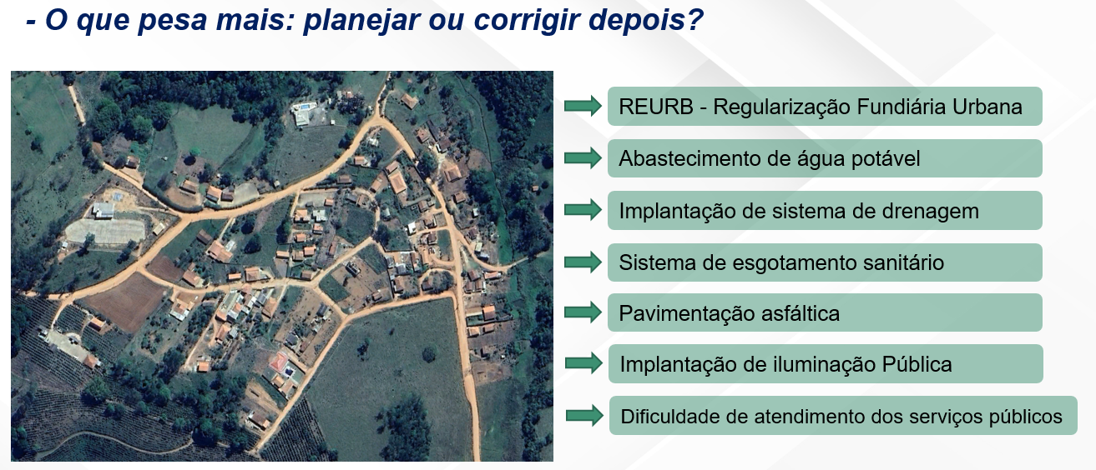
PLANEJAMENTO URBANO E SANEAMENTO

Slide 12
SUBSECRETARIA DE SANEAMENTO - SUSAN
SUPERINTENDÊNCIA DE ÁGUA, ESGOTO E DRENAGEM PLUVIAL - SUAD
DIRETORIA DE ABASTECIMENTO DE ÁGUA E ESGOTAMENTO SANITÁRIO - DAES
WORKSHOP – Diretrizes Básicas para Elaboração PMSB
FERRAMENTAS ESTRATÉGICAS PARA CONSTRUIR UM PMSB EFICIENTE
Dra. Isabela Meline Simões Lopes
BELO HORIZONTE – MG
Março/2025

Slide 13


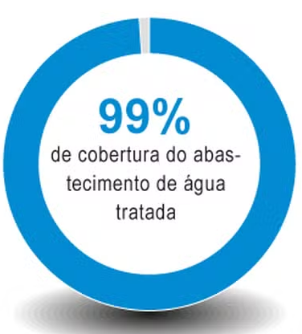
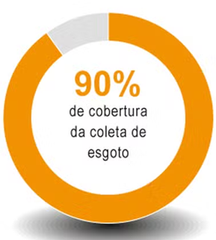
METAS DE UNIVERSALIZAÇÃO ESTABELECIDAS PELOS ODS DA ONU E LEI Nº 14.026/2020
ATÉ 2033

Slide 14
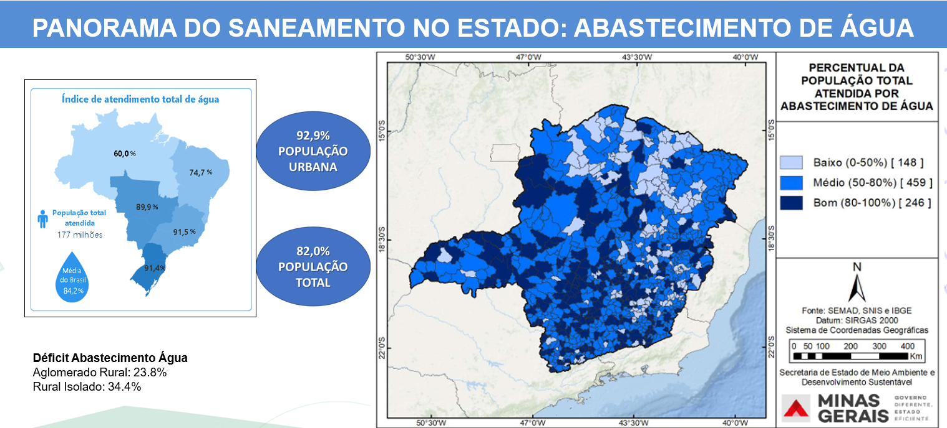
PANORAMA DO SANEAMENTO NO ESTADO: ABASTECIMENTO DE ÁGUA

Slide 15
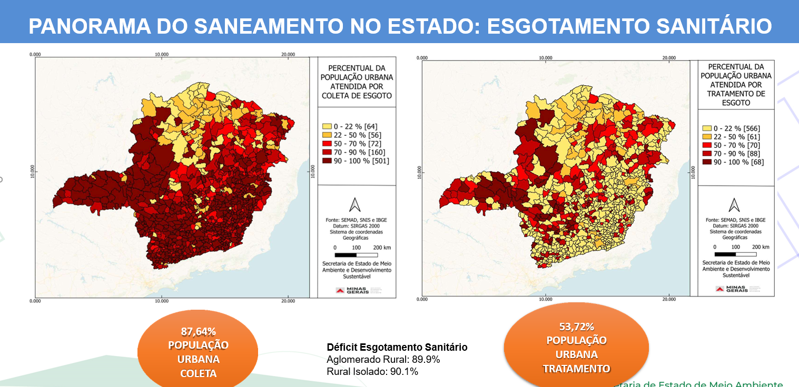
PANORAMA DO SANEAMENTO NO ESTADO: ESGOTAMENTO SANITÁRIO

Slide 16
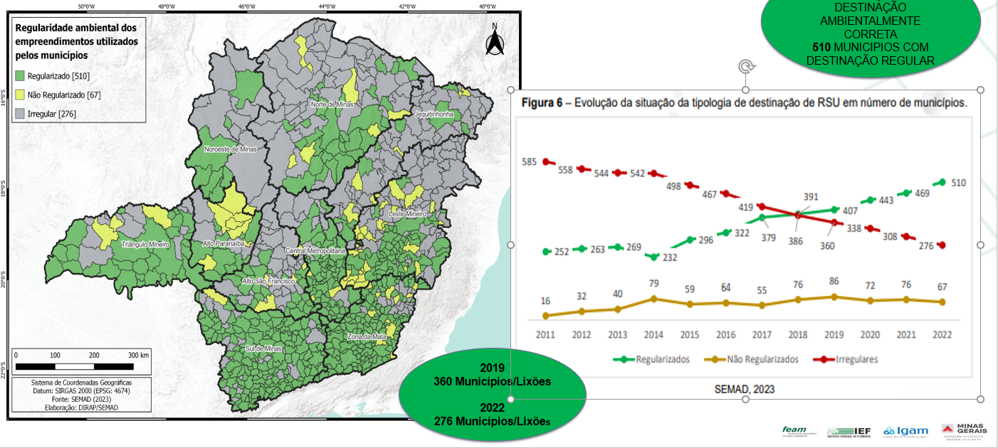
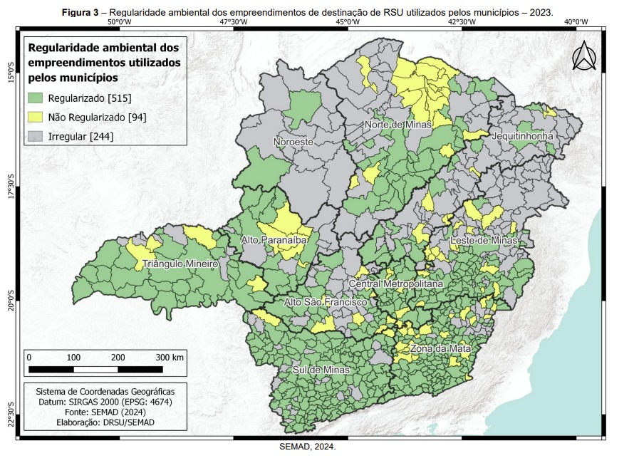
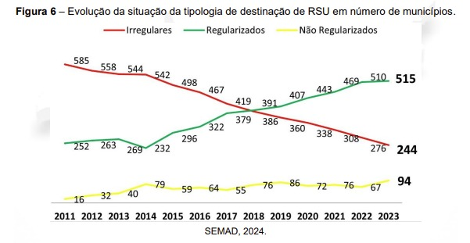
PANORAMA DO SANEAMENTO NO ESTADO: RESÍDUOS SÓLIDOS URBANOS
72%
DA POPULAÇÃO COM DESTINAÇÃO AMBIENTALMENTE CORRETA
515 MUNICIPIOS COM DESTINAÇÃO REGULAR
2019
360 Municípios/ Lixões
2025
244 Municípios/ Lixões

Slide 17
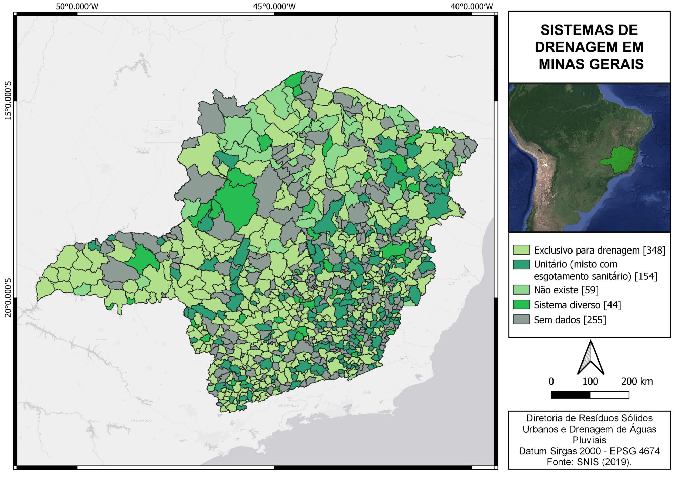
PANORAMA DO SANEAMENTO NO ESTADO: DRENAGEM URBANA
Em Minas Gerais, tem-se ciência de que pelo menos 18% dos sistemas são unitários

Slide 18


Os PMSB, segundo a Lei n°14.026/20, são documentos que estabelecem diretrizes para a gestão dos serviços de saneamento básico nos municípios, devendo contemplar ações relacionadas aos 4 eixos do saneamento.
Os PMSBs devem ser elaborados com a participação da sociedade e devem incluir, basicamente:
1. Diagnósticos da situação atual;
2. Metas e estratégias para a melhoria dos serviços; e
3. Cronograma de ações e a previsão de investimentos necessários.
O objetivo é garantir a universalização do acesso aos serviços de saneamento básico e promover a saúde pública e a proteção do meio ambiente.

Slide 19

O PMSB é o principal instrumento para formulação da Política Municipal de Saneamento Básico
O Plano Municipal de Gestão Integrada de Resíduos Sólidos – PGIRS, poderá ser inserido no PMSB no eixo de resíduos sólidos.
O PMSB deve englobar integralmente o território do titular, incluindo áreas urbana e rural do município, inclusive as populações tradicionais.
Essa Política deve organizar o SB no município, considerando as funções de gestão, desde o planejamento até a prestação dos serviços, que devem ser submetidas à:
Regulação
Fiscalização
Controle Social
Revisão do PMSB deverá ocorrer em prazo não superior 10 (dez) anos, em compatibilidade com a legislação orçamentária do município.
Deve ser elaborado com horizonte de 20 anos, propondo metas emergenciais, de curto, médio e longo prazos, sendo admitidas soluções graduais e progressivas para alcançar a universalização do acesso aos serviços.

Slide 20


Um dos MAIORES ERROS do planejamento municipal é acreditar que municípios “parecidos” (especialmente em porte e clima) poderão ter o mesmo planejamento.
Porque o Ctrl V + Ctrl C não dá certo para PMSB?
Mas cada um tem a sua IDENTIDADE!

Slide 21

Termo de Referência para Elaboração de Plano Municipal de Saneamento Básico FUNASA/2018
“(...) Tendo a metodologia participativa como balizador, o documento objetiva municiar os municípios no processo de elaboração do seu PMSB e, dessa forma, orientar o planejamento municipal para a promoção da universalização dos serviços, a inclusão social e a sustentabilidade das ações”.

Slide 22
ETAPAS DE ELABORAÇÃO DO PMSB
PRODUTO | ETAPAS DE ELABORAÇÃO DO PMSB
Produto A | Atividades Iniciais
Produto B | Estratégia de mobilização, participação social e comunicação do PMSB
Produto C | Diagnóstico técnico-participativo
Produto D | Prognóstico do saneamento básico
Produto E | Programas, projetos e ações do PMSB
Produto F | Indicadores de desempenho do PMSB
Produto G | Consolidação dos produtos do PMSB (minuta do projeto de Lei para aprovação do PMSB)

Slide 23

PRODUTO A
PRODUTO B
Portaria de nomeação do Comitê Executivo;
Mapeamento dos atores locais;
Proposta de Composição do Comitê de Coordenação;
Proposta com a Definição dos Setores de Mobilização (SM);
Relatório de Acompanhamento das Atividades (*).
Decreto de nomeação do Comitê de Coordenação e respectivo regimento interno;
Relatório da Estratégia de Mobilização, Participação Social e Comunicação, prevendo todos os eventos participativos - aprovado por deliberação do Comitê de Coordenação;
Relatório de Acompanhamento das Atividades (*), informando qual sistema de informação será adotado na elaboração do PMSB.

Slide 24

Comitê Executivo
Secretaria de Meio Ambiente
Secretaria de Saúde
Secretaria de Obras
Secretaria de Educação
Administração Pública Municipal
Prestadores de Serviços de Saneamento
Consultores Contratados
(se for o caso)
Órgãos/entidades envolvidos
Exemplos:
SEMAD/ FUNASA/ BDMG

Slide 25

Comitê de Coordenação
Representantes dos setores urbanos
Sociedade Civil
Câmara Municipal
Administração Pública Municipal
Representantes dos setores rurais
Conselhos municipais
Instituições presentes no município – Exemplos
EMATER
Sindicato dos Trabalhadores rurais
ONGs

Slide 26

Diferenças dos Comitês
Executivo
Membros titulares e suplentes
Instituído via Portaria Municipal
Considerar a inserção de funcionários efetivos
Importância da Secretarias de Saúde e Educação
Proposição dos setores de saneamento
Coordenação
Membros titulares e suplentes
Instituído via Decreto Municipal
Importância dos representantes RURAIS
Importância de vereadores
Validação dos produtos gerados
Aprovação dos setores de saneamento

Slide 27




Dica valiosa para a participação e mobilização social e aquisição de dados quantitativos (sugestão)
Conhecem o território
Conhecem os munícipes “porta a porta”

Slide 28






Construindo o processo de setorização
1. EDUCAÇÃO - sugestão
Utilização dos setores da educação (transporte) como base dos setores de mobilização.
2. SAÚDE - sugestão
Sensibilização e treinamento de ACS e ACE para indicação INICIAL de lideranças locais e COLETA DE DADOS (diagnóstico – possibilidade de dados primários do município).
3. Mapeamento de lideranças locais e associações comunitárias
Visitas e convite para participação da reunião de definição do Comitê de Coordenação (CC).
5. Criação do Comitê de Coordenação conforme setores criados
Definição dos membros do CC conforme votação dos presentes, sendo um titular e um suplente por setor.
4. Sugestão de criação de setores de mobilização
Aproveitando os setores da educação, mas validando em reunião com as lideranças se são aplicáveis (questões locais).

Slide 29
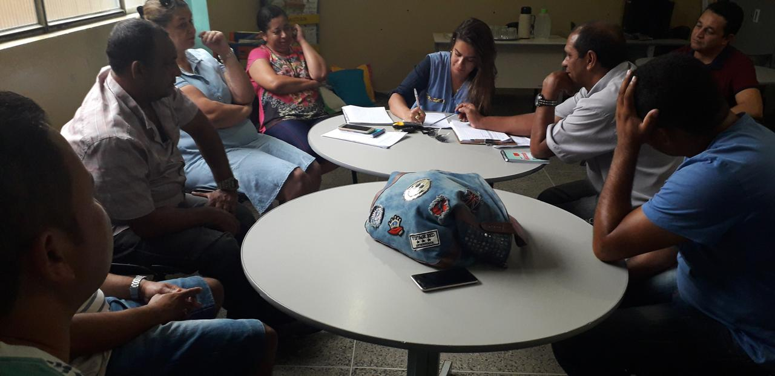
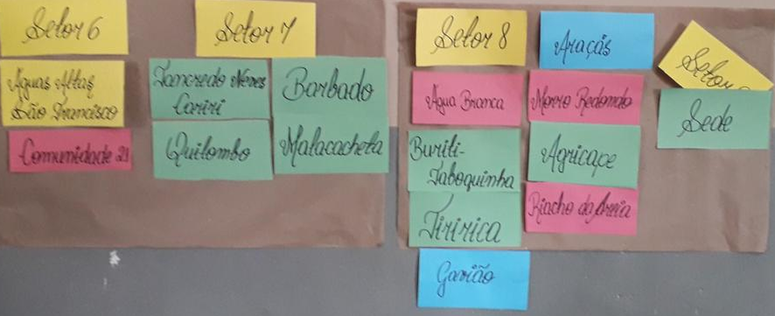
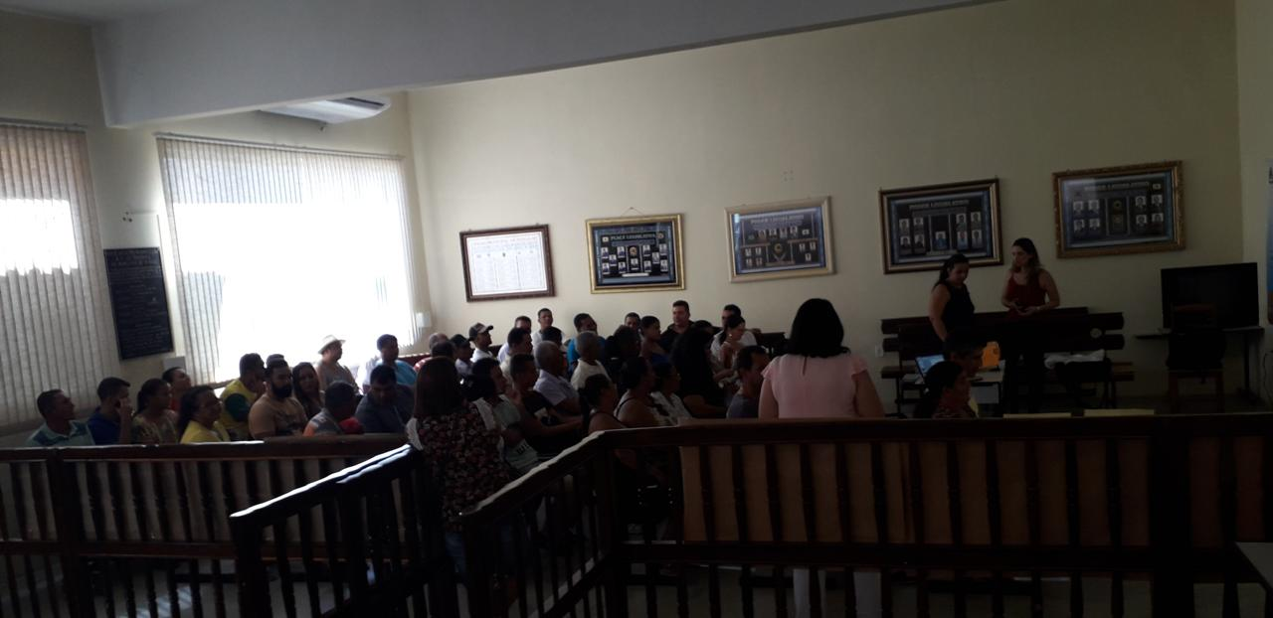
Exemplo da construção do processo de setorização
Visitas 1X1
"Bons projetos são construídos e levam tempo"

Slide 30

DOCUMENTOS IMPORTANTES A SEREM GERADOS NOS PRODUTOS A E B
Termo de responsabilidade técnica: pactuado com o município, consultoria e instituição financiadora.
Portaria de Nomeação do Comitê Executivo.
Decreto Municipal de Nomeação do Comitê de Coordenação.
Decreto Municipal de Nomeação da Câmara Técnica e Regimento Interno do Comitê de Coordenação.
Parecer de Aprovação do Produto A e Produto B pelo Comitê de Coordenação.
Sugestão: Documentar todas as listas de presença das reuniões realizadas, bem como acervo fotográfico.

Slide 31

PRODUTO C
Relatório do Diagnóstico Técnico-Participativo;
Apresentação do Quadro com o Resumo Analítico do Diagnóstico do PMSB; e
Relatório de Acompanhamento das Atividades (*).

Slide 32




PRODUTO C PRODUTO D
Problema / diagnóstico
Prognóstico
Soluções

Slide 33




CONSTRUINDO “BASICAMENTE” O DIAGNÓSTICO TÉCNICO - PARTICIPATIVO
Caracterização territorial do município – física, socioeconômica e políticas públicas correlatas ao SB (saúde, habitação, meio ambiente e gestão de recursos hídricos, educação, infraestrutura, vocações econômicas e calendário de eventos);
Quadro institucional da política e da gestão dos serviços de SB – principais programas existentes no município correlatos ao SB, possíveis avaliações dos serviços prestados, estrutura atual de remuneração dos serviços, possibilidade de consorciamento, transferências e convênios existentes, etc.
Caracterização dos serviços em seus quatro eixos;
Quadro resumo e analítico do PMSB – diagnóstico institucional e dos serviços de SB.
DADOS GERADOS PELO MUNICÍPIO
Quantitativos
Qualitativos

Slide 34


Gerando dados do município
QUALITATIVOS
Coleta de dados nas OFICINAS setoriais; e
Avaliação in loco.
QUANTITATIVOS – sugestão!
Criação de questionário fechado por parte do município;
Aplicação pelos ACS – porta a porta;
Compilação dos dados.
DOCUMENTOS IMPORTANTES A SEREM GERADOS NO PRODUTO C
1. Parecer de aprovação do CC – apresentação de correções (sugere-se prazo de 5 dias úteis para avaliação); e
2. Listas de presença das oficinas realizadas.

Slide 35

PRODUTO D
Relatório do Prognóstico do PMSB
Cenário de referência para a gestão dos serviços;
Objetivos e metas;
Prospectivas técnicas para abastecimento de água, esgotamento sanitário, manejo de águas pluviais e manejo de resíduos sólidos; e
Relatório de Acompanhamento das Atividades (*).

Slide 36

CONSTRUINDO “BASICAMENTE” O PROGNÓSTICO
Cenário de referência para gestão dos serviços
Metas de prazo emergencial, curto, médio e longo prazos;
Definição das funções de planejamento, regulação, fiscalização, prestação dos serviços e controle social.
2. Projeção populacional – áreas urbanas e rurais
Tendências demográficas (crescimento ou decrescimento), evolução da estrutura etária e número de matrículas do município, avaliação da expansão urbana com auxílio de imagens de satélite e população flutuante.

Slide 37

CONSTRUINDO “BASICAMENTE” O PROGNÓSTICO
3. Objetivos a serem alcançados pelo PMSB para os quatro eixos.
- Especialmente metas de universalização.
4. Orientações para sustentabilidade das ações
5. Alternativas técnicas de cada um dos quatro eixos condizentes com a realidade do município
6. Ações emergenciais e contingenciais (quatro eixos).
Documento importante: parecer de aprovação do CC (aprovação COM ou SEM ressalvas) e listas de presença.

Slide 38

PRODUTO E
Relatório com a proposição dos Programas, Projetos e Ações do PMSB;
Quadro 3 com as Propostas do PMSB;
Quadro 4 com o resultado da aplicação da Metodologia para Hierarquização das Propostas do PMSB;
Programação da Execução do PMSB com apresentação do Quadro 5; e
Relatório de Acompanhamento das Atividades (*)

Slide 39

CONSTRUINDO OS “PROGRAMAS, PROJETOS E AÇÕES”
1. Programa de desenvolvimento institucional do SB de maneira geral no município
2. Programa de desenvolvimento institucional de cada um dos quatro eixos.
3. Hierarquização do PMSB
4. Investimentos necessários
5. Alternativas de fontes de financiamento
6. Programação da Execução do PMSB
Desenvolvimento institucional;
Apresentação da programação dos quatro eixos; e
Proteção da Bacia Hidrográfica local.
Projetos | Ações | Descrição das ações | Natureza | Objetivo | Indicador | Áreas/ comunidade
Documento importante: parecer de aprovação do CC (aprovação COM ou SEM ressalvas) e listas de presenças.

Slide 40
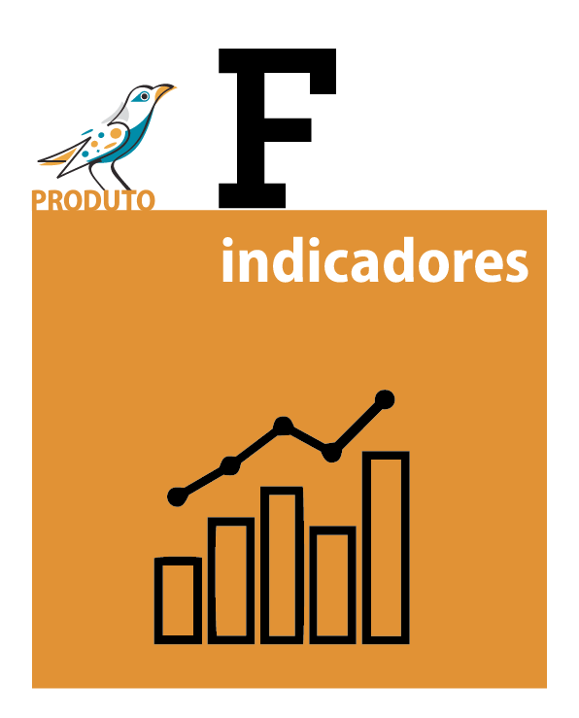
PRODUTO F
Proposta de Indicadores de Desempenho do PMSB;
Relatório de Acompanhamento das Atividades (*).

Slide 41

INDICADORES DE DESEMPENHO DO PMSB
Indicadores para avaliação da efetividade do PMSB - índices
Universalidade dos serviços de saneamento;
Qualidade dos serviços de saneamento;
Índice de satisfação dos usuários; e
Índice de adesão ao projeto / ação previsto.
2. Indicadores para avaliação da execução dos programas, projetos e ações do PMSB
Índice de execução do PMSB;
Índice de execução dos serviços dos quatro eixos do SB;
Execução dos investimentos totais previstos no PMSB; e
Execução de ações de educação ambiental previsto no PMSB.

Slide 42

INDICADORES DE DESEMPENHO DO PMSB
3. Indicadores de avaliação da participação social e fiscalização das ações e projetos do PMSB
Participação da população em programas e ações propostas no PMSB;
Ação da fiscalização;
Execução de palestras e/ ou oficinas com a população;
Execução de campanhas educativas; e
Número de contatos recebidos por trimestre.
4. Indicadores institucionais de gestão
Índices de tarifação social;
Capacitação de servidores públicos;
Capacitação de estudantes;
Sensibilização da população; e
Situação institucional da gestão e prestação dos serviços nas áreas urbanas e rurais.

Slide 43

INDICADORES DE DESEMPENHO DO PMSB
5. Indicadores de saúde ambiental no Município
- Ocorrência de doenças relacionadas ao saneamento ambiental inadequado
Áreas onde apresentem problemas (demandas) como arboviroses
Internação por Doença Diarreica Aguda (DDA) em menores de 5 anos
Taxa de internação por doenças relacionadas ao saneamento ambiental inadequado (DRSAI)
Gasto municipal com saúde e saneamento
Cobertura populacional por equipes do Programa Saúde da Família (PSF) e Agentes Comunitários de
Saúde (ACS).
6. Indicadores institucionais de gestão de cada um dos quatro eixos

Slide 44

PRODUTO G – Plano de Saneamento
Documento Consolidado do PMSB, com a incorporação das contribuições pactuadas em audiência pública e por deliberação do CC.
Minuta do Projeto de Lei para aprovação do PMSB - documento Consolidado do PMSB como Anexo;
Resumo Executivo do PMSB, de acordo com o escopo mínimo estabelecido no TR;
Relatório de Acompanhamento das Atividades (*), com registro completo da audiência pública realizada para aprovação do PMSB.

Slide 45

DOCUMENTO CONSOLIDADO DO PMSB
Base territorial do PMSB;
Definição das funções de planejamento, regulação, fiscalização, prestação de serviços e controle social;
Diagnóstico da situação atual e prospectivas técnicas;
Ações emergenciais e contingenciais;
Objetivos e metas para os serviços de saneamento;
Definição clara dos objetivos do plano, estabelecendo metas quantitativas e qualitativas, com prazos específicos para alcançar a universalização e a melhoria contínua dos serviços de SB.

Slide 46


DOCUMENTO CONSOLIDADO DO PMSB
6. Programas, projetos e ações
Proposta de investimentos e ações.
Estratégias de implementação.
Ações de curto, médio e longo prazo para atingir as metas propostas no diagnóstico.
Plano de Gestão e Operação dos sistemas e estruturas presentes no município.
Fontes de Recursos e Financiamento.
8. Indicadores de desempenho do PMSB - monitoramento
9. Plano de Educação e Mobilização Social
- Continuidade e sustentabilidade das ações.
10. Referências.
MINUTA DO PROJETO DE LEI PARA APROVAÇÃO DO PMSB
Institui o PMSB do município e dá outras providências.

Slide 47







RESUMINDO O PMSB – Uma breve analogia
Prod. A: Comitê Executivo - CE
Prod. B: Identificação de lideranças
Prod. B: Comitê de Coordenação
Prod. C: Identificação dos problemas
Prod. C: Diagnóstico
Prod. D: Prognóstico
Prod. E: Planos, projetos e ações
Prod. F: Indicadores
Prod. G: Consolidado

Slide 48

CONCLUSÃO

Slide 49
OBRIGADA PELA ATENÇÃO!
daes@meioambiente.mg.gov.br
isabela.lopes@meioambiente.mg.gov.br
@isabelameline

